Slide 1


Slide 2
PC – další počítače
notebook
mobilní telefon
kapesní počítač
superpočítač

Slide 3
Obsah:
Využití počítačů
Mobilní telefon
Kapesní počítač
Super počítač
Kvíz
Úkoly
Notebooky (laptopy = na klíně)

Slide 4
počítač
v automobilu
v pračce
v mobilním telefonu
v mikrovlnné troubě
v letadle
v robotu
ve fotoaparátu
v hračce
v CD a DVD přehrávačích

Slide 5
notebook
baterie = elektrický zdroj
přenosný
hmotnost
asi 2 kg
displej =
13 – 17 palců
dobíjení ze síťové zásuvky
Notes:
klipárt

Slide 6
notebook
subnotebook
netbook

Slide 7
subnotebook
baterie = elektrický zdroj
přenosný
hmotnost
asi 1 kg
displej =
menší než 12 palců
dobíjení ze síťové zásuvky
Notes:
http://www.clker.com/clipart-16509.html

Slide 8
netbook
baterie = elektrický zdroj
přenosný
hmotnost
méně než 1 kg
displej =
méně než 10 palců
dobíjení ze síťové zásuvky
Notes:
http://www.clker.com/clipart-netbook-1.

Slide 9
tablet
baterie = elektrický zdroj
přenosný
hmotnost
méně než 1 kg
dobíjení ze síťové zásuvky
displej = dotykový,
velikost A4
bez klávesnice
Notes:
http://www.clker.com/clipart-11333.html

Slide 10
mobilní telefon
baterie = elektrický zdroj
přenosný
dobíjení ze síťové zásuvky
telefonování
textové zprávy,
obrazové zprávy
budík, fotografie, přehrávač, rádio, internet, …
barevný displej
hmotnost
asi 100 g
Notes:
http://www.clker.com/clipart-cell-phone.html

Slide 11
kapesní počítač
baterie = elektrický zdroj
přenosný
dobíjení ze síťové zásuvky nebo solární článek
dokumenty, fotografie, hudba, video, internet, GPS, …
dotykový displej
hmotnost
90 - 150 g
Notes:
http://www.clker.com/clipart-1848.html

Slide 12
superpočítač
propojené počítače v jeden
výkonnost
rychlost
vědecká činnost
Notes:
http://upload.wikimedia.org/wikipedia/commons/thumb/1/1a/Nec-cluster.jpg/220px-Nec-cluster.jpg

Slide 13
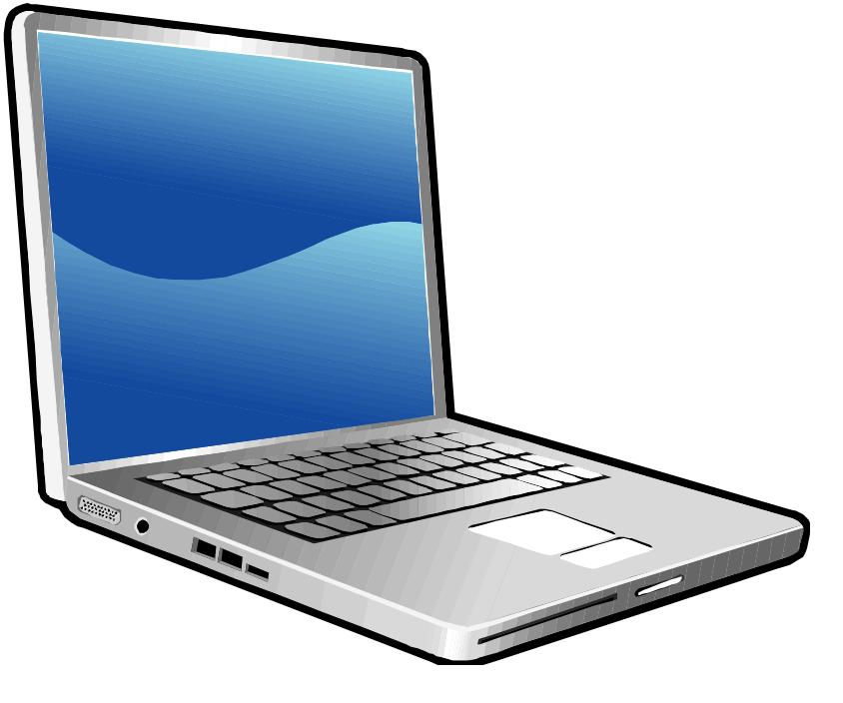
Označ správné řešení:
mobilní telefon
notebook
kapesní počítač
Notes:
klipart

Slide 14
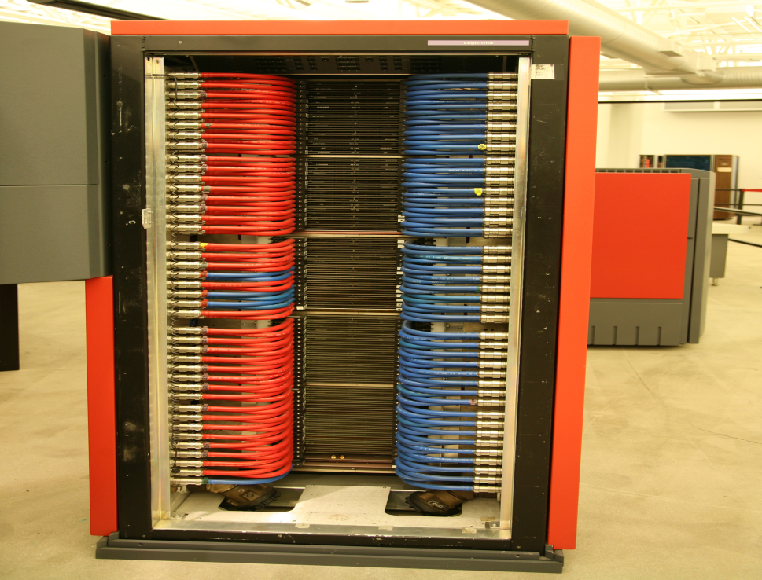
Označ správné řešení:
mobilní telefon
notebook
superpočítač
Notes:
Cray počítač plumbing [online]. 2010 [cit. 2012-10-27]. Dostupné z: http://upload.wikimedia.org/wikipedia/commons/thumb/7/76/CRAY_computer_plumbing.jc.jpg/407px-CRAY_computer_plumbing.jc.jpg

Slide 15
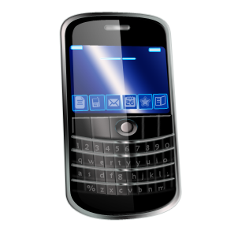
Označ správné řešení:
kapesní počítač
superpočítač
mobilní telefon
Notes:
klipárt

Slide 16
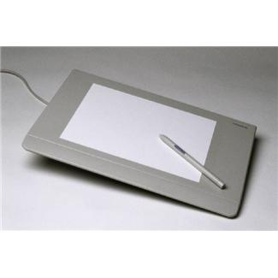
Označ správné řešení:
tablet
kapesní počítač
mobilní telefon
Notes:
klipárt

Slide 17
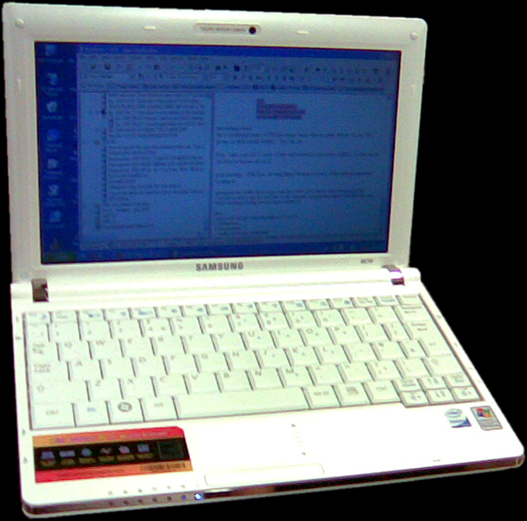
Označ správné řešení:
tablet
netbook
mobilní telefon
Notes:
Picture of a Samsung NC10 netbook [online]. 2008 [cit. 2012-10-27]. Dostupné z: http://upload.wikimedia.org/wikipedia/commons/thumb/c/cc/Samsung-NC10.png/606px-Samsung-NC10.png

Slide 18
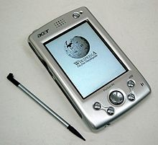
Označ správné řešení:
kapesní počítač
superpočítač
notebook
Notes:
Soubor:AcerN10Wiki.jpg [online]. 2006 [cit. 2012-10-28]. Dostupné z: http://upload.wikimedia.org/wikipedia/commons/thumb/a/ae/AcerN10Wiki.jpg/657px-AcerN10Wiki.jpg

Slide 19
!
Počítač může být dobrý pomocník pro člověka, který se o něj dobře stará a který ho umí správně ovládat.

Slide 20
Úkoly:
Najděte na www.google.cz fotografie notebooků. Uložte si 2 obrázky.
Vyhledej 3 mobilní telefony různých značek.
Uveďte, kde pracují počítače.
Napiš výhody a nevýhody počítačů.
Notes:
klipárty

Slide 21
výborně

Slide 22
chyba

Slide 23
Zdroje:
Wikipedie: Otevřená encyklopedie: Notebook [online]. c2012 [citováno 28. 10. 2012]. Dostupný z WWW: <http://cs.wikipedia.org/w/index.php?title=Notebook&oldid=8989957>.
Obrázky použité v prezentaci jsou dostupné pod licencí Microsoft Office 2010 na Office.com,
[cit. 2012-10-27 ]. Dostupný pod licencí public domain na
Soubor:Nec-cluster.jpg [online]. 2011 [cit. 2012-10-28]. Dostupné z: http://upload.wikimedia.org/wikipedia/commons/thumb/1/1a/Nec-cluster.jpg/220px-Nec-cluster.jpg,
Cray počítač plumbing [online]. 2010 [cit. 2012-10-27]. Dostupné z:
http://upload.wikimedia.org/wikipedia/commons/thumb/7/76/CRAY_computer_plumbing.jc.jpg/407px-CRAY_computer_plumbing.jc.jpg,
Picture of a Samsung NC10 netbook [online]. 2008 [cit. 2012-10-27]. Dostupné z: http://upload.wikimedia.org/wikipedia/commons/thumb/c/cc/Samsung-NC10.png/606px-Samsung-NC10.png,
Soubor:AcerN10Wiki.jpg [online]. 2006 [cit. 2012-10-28]. Dostupné z: http://upload.wikimedia.org/wikipedia/commons/thumb/a/ae/AcerN10Wiki.jpg/657px-AcerN10Wiki.jpg
[cit. 2012-10-27 ]. Dostupný pod licencí public domain na
http://www.clker.com/clipart-16509.html,
http://www.clker.com/clipart-netbook-1.,
http://www.clker.com/clipart-11333.html,
http://www.clker.com/clipart-cell-phone.html,
http://www.clker.com/clipart-1848.html,
Snímek na pozadí: Počítačový systém Clip Art [online]. 2012 [cit. 2012-08-20]. Dostupné z: http://www.pdclipart.org/displayimage.php?album=34&pos=41micorsoft.

Slide 24
Název projektu : Objevujeme svět kolem nás
Reg. číslo projektu: CZ.1.07/1.4.00/21.2040
Autor : Mgr. Zdeňka Švecová
Období vytvoření výukového materiálu : říjen 2012
Vzdělávací obor : Informatika pro 1. stupeň ZŠ – hardware, software
Anotace : Prezentace je zaměřena na poznávání dalších PC.
Očekávaný výstup : Žáci poznávají a ověřují si další poznatky z oblasti hardwaru – notebook, tablet, mobilní telefon a další.

